Slide 1
Plan de continuité Pandémie Coronavirus

Slide 2
Définition du Plan de Continuité d’Activité (PCA)
Ensemble de dispositifs et de moyens permettant au CMIE de maintenir son activité en situation dégradée.
Mise en place les mesures humaines, techniques, financières et organisationnelles nécessaires afin de permettre aux activités opérationnelles de se dérouler dans la continuité, avec le minimum d’interruptions.

Slide 3
Domaine d’application
Ce plan est applicable à l’ensemble des personnels des Centres, des CIA (centre intégrés autonomes d’entreprises) et du Siège.

Slide 4
La Cellule de conseil sanitaire
Est chargée de :
coordonner l’ensemble des travaux
animer un groupe de travail
sensibiliser et accompagner les contributeurs à l’élaboration du PCA ;
garantir la cohérence du PCA avec le dispositif de gestion de crise du CMIE
faire la mise à jour du Plan autant que nécessaire.
Elle est consultée par la cellule de pilotage opérationnelle de la pandémie sur l’évolution du PCA et fait des propositions d’évolution.

Slide 5
La Cellule de conseil sanitaire
Dr GUYARD
Dr JOUINI
Dr MARCZUK
B. LEVEL
D. de BRESSY
L. VASCONCELOS
F. LEMOS
Secrétariat : A. GUILLEVIC

Slide 6
La Cellule décisionnaire
Est chargée de coordonner et de piloter la mise en œuvre du Plan de Continuité en stade 3 de la pandémie.
Elle gère les difficultés d’application du Plan.
Composée de :
La directrice générale ( B. LEVEL ou son représentant)
La coordinatrice médicale (N. MARCZUK ou son représentant)
La coordinatrice Idest ( D. DE BRESSY ou son représentant)
La directrice d’exploitation (E. CANADAS ou son représentant)
La Coordinatrice ingénierie prévention (L. CALVES ou son représentant)
la responsable communication (F. LEMOS ou son représentant)
Le/la directeur des moyens ( ou son représentant )

Slide 7
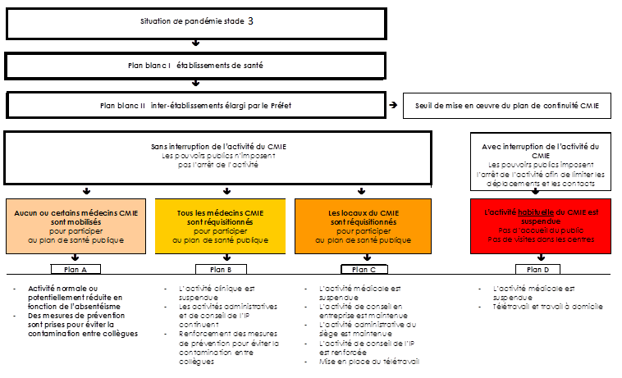
Phases

Slide 8
Domaine d’application
Le Plan A prévoit un fonctionnement normal ou partiellement dégradé : le présent plan de continuité s’applique à l’ensemble du personnel.
Les Plans B et C prévoient un fonctionnement dégradé de l’activité ou la réquisition du CMIE, le présent plan s’applique aux personnels du CMIE présents.
Le Plan D prévoyant l’interruption de l’activité du CMIE, le présent plan de continuité ne s’applique pas.

Slide 9
Gestion des ressources humaines
en phase pandémique
un fort absentéisme au travail :
Au cours d’une vague pandémique qui dure entre 8 et 12 semaines,
environ 25% de la population peut être à un moment donné malade.
40% à 50% peut être envisagée sur les deux semaines de pointe de la vague pandémique.

Slide 10
Fonctionnement du siège
Direction générale :
Est l’interlocuteur des autorités
Coordonne des acteurs internes

Slide 11
Fonctionnement du siège
Relations Adhérents :
seront assurées par ordre de priorité, les opérations suivantes :
Le standard
Réponses via mail sur le sujet du Coronavirus

Slide 12
Fonctionnement du siège
Gestion des Ressources Humaines :
Réajuste le personnel nécessaires de concert avec les managers
Assure les paies
Centralise les informations sur les jours en télétravail
Veille à adapter la durée légale de travail pour les fonctions liées à la bonne continuité de fonctionnement
Saisit sur une ligne spécifique dans le logiciel Octime « réquisition Coronavirus »,

Slide 13
Fonctionnement du siège
Comptabilité et finance :
Organise en fonction des priorités la saisie des règlements, édition factures, relances

Slide 14
Fonctionnement du siège
Service informatique :
Assure la maintenance des serveurs
Assure avec le responsable achat et moyens le report des lignes téléphoniques sur les centres de permanence
Assure la sauvegarde des données
Assure l’organisation du télétravail sur le volet informatique + instruction permettant une connexion à distance via internet.
Eventuellement bloque les boîtes mail des personnels absents
Assure La hotline

Slide 15
Fonctionnement du siège
Achats et moyens :
Assurer la mise à disposition au personnel des équipements de protection
Achats - Livraisons matériel d’hygiène
Assurer la permanence des livraisons de matériel :
en utilisant les chauffeurs en cas d’absence du livreur
Contrôle l’état des stocks des matériels de protection des Centres et l’état des stocks centraux
Assure avec le service informatique le report des lignes téléphoniques sur les centres de permanence

Slide 16
Fonctionnement du siège
Communication interne et externe
Sera assurée principalement par mail et via les réseaux

Slide 17
Evolution de l’activité des Centres
Deux scénarios de pandémie :
25 % d’absentéisme
Les centres mobiles seront interrompus en priorité.
Les Centres pourront demeurer ouverts

Slide 18
Evolution de l’activité des Centres
40% à 50% d’absentéisme pendant 1 à 2 semaines
Permanence sur 4 centres
Nord : Clichy
Centre : Madeleine
Est : Beslay
Ouest : George V
Les Centres Sénart et Massy resteront ouverts avec présence d’un médecin et d’une secrétaire

Slide 19
Evolution de l’activité des Centres
A chaque centre de permanence seront rattachés les centres suivants :
Clichy : Levallois, Ampère, Victoire, Château-Landon
Madeleine : Coty, Lourmel, Sénart, Isly, Massy
Beslay : La Fayette, Lamartine, Châteaudun, Roissy
George V : Mermoz, Hôtel-de-Ville, Arago

Slide 20
Evolution de l’activité des Centres
CIA
Absence du médecin
les visites urgentes dans le Centre de rattachement du médecin concerné ou dans le centre de permanence prévu ci-dessus
Les adhérents seront informés par la Direction

Slide 21
Politique salariale pendant la vague pandémique
La DRH définit, en liaison avec la direction générale, les modalités selon lesquelles les collaborateurs seront rémunérés en cas d’absence (voulue ou subie), de travail à distance ou de dispense de travail, en fonction de la législation en vigueur.
Gestion des absences, des congés et des RTT.

Slide 22
Mesures de protection de la santé et de la sécurité des collaborateurs
Moyens de protection :
Masques de type FFP2
Masques chirurgicaux
Kits casaque
Solutions hydro alcooliques
Gants
Lunettes

Slide 23
Les masques
PERSONNEL DES CENTRES
PERSONNEL | Type de Masques | Période d’utilisation
Contact étroit avec le malade isolé Médecin du travail, infirmier en l’absence du médecin | FFP2 | A usage strictement personnel, sa durée de vie est de 4 heures
Sans contact étroit avec le malade Les autres personnes du centre | Chirurgicaux | A usage unique, sa durée de vie est de 3 heures
PERSONNEL DU SIEGE
Contact avec le public Les autres personnes présentes au siège centre | Chirurgicaux | A usage unique, sa durée de vie est de 3 heures

Slide 24
Information / Formation du personnel
Pour être efficaces, les masques doivent être correctement utilisés.
Information / formation sur le port des masques :
Centres : les Médecins du travail.
Siège : un IPRP de l’Ingénierie de prévention ou un médecin du travail.

Slide 25
Achat et stockage des matériels de protections individuelles
Masques :
Masques FFP2
Achat de 7 000 masques FFP2 pour les personnels exposés
masques chirurgicaux
Achat de 12 000 masques chirurgicaux pour les visiteurs et les salariés non exposés.

Slide 26
Achat et stockage des matériels de protections individuelles
Gants
pour l’exécution de tâches de désinfection ou de sortie des sacs plastiques des poubelles
Solution hydro alcoolique
Dans la salle d’attente ou à proximité de l’accueil
Dans chaque cabinet médical
Lingettes désinfectantes
Pour le nettoyage des surfaces
Blouses jetables, 3 par PDS pour une période de 2 semaines

Slide 27
Mesures collectives de protection
Hygiène des espaces communs et des bureaux en collaboration avec ARCADES
Nettoyés de façon renforcée et quotidienne :
aires communes (rampes d’escalier, poignées de porte, interrupteurs…)
installations sanitaires (toilettes et lavabos …).
Chaque salarié nettoie :
Ses surfaces et équipements de travail individuels
(plans de travail des bureaux, combinés téléphoniques, ordinateur : claviers et souris, manettes de matériels d’examens complémentaire, tablettes, visiotests…)
Avec des lingettes désinfectantes.

Slide 28
Déchets
Poubelle clairement identifiée avec sacs en plastique étanches
Pour collecter les mouchoirs, masques et gants usagés.
Placée dans la salle d’attente
Les sacs poubelles en plastique pleins sont collectés par le personnel équipé de gants.
Les sacs poubelles sont fournis par la société de nettoyage.
La SMC identifiera le lieu de stockage et en vérifiera la présence.

Slide 29
Protocoles de vie au travail
Limitation du nombre de personnes présentes simultanément sur le lieu de travail ou dans un même emplacement
Déplacements professionnels limités
Organisation des espaces de travail des Centres et du Siège
Rendez-vous et réunions physiques déconseillés

